Slide 1
Overblik og Introduktion til valgfaget Quantum Computing Fall 2020
Tom Stevns
3. September 2020
Notes:
Denne skabelon kan bruges som en startfil til at præsentere undervisningsmateriale i en gruppe.
Sektioner
Højreklik på et dias for at tilføje sektioner. Du kan bruge sektioner til at organisere dias eller lette samarbejdet mellem flere forfattere.
Noter
Brug sektionen Noter til leveringsnoter eller til at give flere oplysninger til målgruppen. Vis disse noter i præsentationsvisningen under præsentationen.
Vær opmærksom på skriftstørrelsen (vigtigt for hjælp til handicappede, synlighed, videooptagelser og onlineproduktioner)
Koordinerede farver
Læg især mærke til grafer, diagrammer og tekstfelter.
Overvej, om deltagere skal udskrives i sort-hvid eller gråtoneskala. Kør en prøveudskrift for at kontrollere, at farverne er korrekte, når der udskrives i sort-hvid og gråtoneskala.
Grafik, tabeller og diagrammer
Gør det enkelt: Hvis det er muligt, skal du bruge ensartede typografier og farver, der ikke virker forstyrrende.
Navngiv alle diagrammer og tabeller.

Slide 2
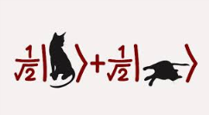
Quantum Computing Iψ>= Agenda på ”intro-dagen”
Recap – Questions according to L1
Recap – Hilbert –Phytagoras og Matricer
Recap – Double slit experiment
5 pages report
Stop training at Qubits, Geometrical reprsentation and the Uncertainty Principle
Coderanch Qiskit installation – EP2
Coderanch Qiskit Hello-World – EP3
Notes:
Giv en kort oversigt over præsentationen. Beskriv præsentationens overordnede fokus, og hvorfor det er vigtigt.
Giv en introduktion af de overordnede emner.
Du kan give deltagerne et overblik ved at gentage dette oversigtsdias gennem præsentationen, hvor du fremhæver det næste emne, du vil gennemgå.

Slide 3
Quantum Computing Iψ>= RECAP Math
En Qubit i et koordinatsystem som vektor
En Qubit som en matrice
En Qubit koordinatsystemet ”Hilbert space”
Operatorer – Metoder på en Qubit
Operatorer som matricer ”Pauli Gates”
Notes:
Kurset giver en meget let forståelig introduktion til quantum computing og kvantemekanik. Og det gør jeg ved at illustrere det med simple bygge klodser af qubits og quantum gates som er de basale elementer for at udvikle quantum algoritmer.

Slide 4
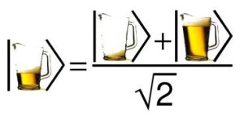
Quantum Computing RECAP Double slit experiment
Start video Lecture 1 part 1 og 2 vist nedenfor
https://www.youtube.com/watch?v=scBJ-o2JJ08&list=PLnhoxwUZN7-6hB2iWNhLrakuODLaxPTOG&index=3
https://www.youtube.com/watch?v=S3sCL8rIhN4&list=PLnhoxwUZN7-6hB2iWNhLrakuODLaxPTOG&index=4
Notes:
Giv en kort oversigt over præsentationen. Beskriv præsentationens overordnede fokus, og hvorfor det er vigtigt.
Giv en introduktion af de overordnede emner.
Du kan give deltagerne et overblik ved at gentage dette oversigtsdias gennem præsentationen, hvor du fremhæver det næste emne, du vil gennemgå.

Slide 5
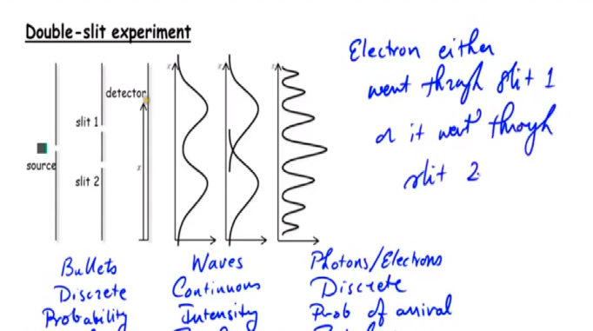
Quantum Computing RECAP
Notes:
Giv en kort oversigt over præsentationen. Beskriv præsentationens overordnede fokus, og hvorfor det er vigtigt.
Giv en introduktion af de overordnede emner.
Du kan give deltagerne et overblik ved at gentage dette oversigtsdias gennem præsentationen, hvor du fremhæver det næste emne, du vil gennemgå.

Slide 6
Quantum Computing Iψ>=
RECAP Factoring and simple
Explanation - Period finding QFT
Example of factorising
N= P1^{e1} x P2^{e2}….Pn^{en}
60=2³x3x5
You are shurely still wondering why QC is that strong compared to a classical computers power
Notes:
Dette er en anden indstilling for et oversigtsdias med overgange.

Slide 7
Quantum Computing Iψ>=
5 Pages report
Which kind of considerations do You have about the report
Exaples like a Quantum Computing algorithm Q-Mechanical phenomena, Q-Programming, Quantum-Sensing Quantum-Bio-Posner Molcule, Q-Logistics etc…
Notes:
Dette er en anden indstilling for et oversigtsdias med overgange.

Slide 8
Quantum Computing Iψ>= CodeLab – Install +Hello World !
Start QisKit videoen med Abraham Asfaw
Installation af Qiskit EP2
https://www.youtube.com/watch?v=M4EkW4VwhcI&t=10s
Create Hello-World program
https://www.youtube.com/watch?v=RrUTwq5jKM4
Please create this program and deliver it as an exercise for L2
Notes:
Kurset giver en meget let forståelig introduktion til quantum computing og kvantemekanik. Og det gør jeg ved at illustrere det med simple bygge klodser af qubits og quantum gates som er de basale elementer for at udvikle quantum algoritmer.

